Slide 1
ИТОГОВОЕ СОЧИНЕНИЕ в 2022 – 2023 учебном году: пути решения поставленных перед учениками и педагогами проблем
Суязова И.А.,
учитель русского языка и литературы ВКК
МБОУ «Каменская СОШ № 1 с УИОП»

Slide 2
ЧТО ИЗМЕНИЛОСЬ?
Ответы на сайте ФИПИ
Комплекты тем итогового сочинения с 2022/23 учебного года формируются из закрытого банк тем итогового сочинения. Он включает более полутора тысяч тем сочинений прошлых лет.
Выделено три раздела и несколько подразделов:
Раздел 1. Духовно-нравственные ориентиры в жизни человека.
Раздел 2. Семья, общество, Отечество в жизни человека
Раздел 3. Природа и культура в жизни человека

Slide 3
РАЗДЕЛ 1
Духовно-нравственные ориентиры в жизни человека
Внутренний мир человека и его личностные качества.
1.1
Отношение человека к другому человеку (окружению), нравственные идеалы и выбор между добром и злом.
1.2
1.3
Познание человеком самого себя.
1.4
Свобода человека и ее ограничения.

Slide 4
РАЗДЕЛ 2
Семья, общество, Отечество в жизни человека
Семья, род;
семейные ценности и традиции.
2.1
2.2
Человек и общество.
Родина, государство,
гражданская позиция человека.
2.3

Slide 5
РАЗДЕЛ 3
Природа и культура в жизни человека
3.1
Природа и человек.
3.2
Наука и человек.
3.3
Искусство и человек.

Slide 6
СТРУКТУРА
ЗАКРЫТОГО БАНКА ТЕМ ИТОГОВОГО СОЧИНЕНИЯ
В каждый комплект тем итогового сочинения будут включены по две темы из каждого раздела банка:
Темы 1, 2 «Духовно-нравственные ориентиры в жизни человека».
Темы 3, 4 «Семья, общество, Отечество в жизни человека».
Темы 5, 6 «Природа и культура в жизни человека».

Slide 7
ИТОГОВОЕ СОЧИНЕНИЕ 2022/23 учебный год (ФИПИ)
Выберите только ОДНУ из предложенных тем итогового сочинения, в бланке регистрации и бланке записи укажите номер выбранной темы, в бланке записи итогового сочинения перепишите название выбранной темы сочинения. Напишите сочинение-рассуждение на эту тему. Рекомендуемый объём − от 350 слов. Если в сочинении менее 250 слов (в подсчёт включаются все слова, в том числе служебные), то за такую работу ставится «незачёт».
Итоговое сочинение выполняется самостоятельно. Не допускается списывание сочинения (фрагментов сочинения) из какого-либо источника или воспроизведение по памяти чужого текста (работа другого участника, текст, опубликованный в бумажном и (или) электронном виде, и др.). Допускается прямое или косвенное цитирование с обязательной ссылкой на источник (ссылка даётся в свободной форме). Объём цитирования не должен превышать объём Вашего собственного текста.
Если сочинение признано несамостоятельным, то выставляется «незачёт» за работу в целом (такое сочинение не проверяется по критериям оценивания).
В рамках заявленной темы сформулируйте свою позицию, докажите её, подкрепляя аргументы примерами из опубликованных литературных произведений. Можно привлекать произведения устного народного творчества (за исключением малых жанров), а также художественную, документальную, мемуарную, публицистическую, научную и научно-популярную литературу (в том числе философскую, психологическую, литературоведческую, искусствоведческую), дневники, очерки, литературную критику и другие произведения отечественной и мировой литературы. Достаточно опоры на один текст (количество привлечённых текстов не так важно, как глубина раскрытия темы с опорой на литературный материал).
Продумайте композицию сочинения. Соблюдайте речевые и орфографические нормы (разрешается пользоваться орфографическим словарём). Сочинение пишите чётко и разборчиво.
При оценке сочинения особое внимание уделяется соблюдению требований объёма и самостоятельности написания сочинения, его соответствию выбранной теме, умениям аргументировать позицию и обоснованно привлекать литературный материал.

Slide 8
Критерии оценивания
Критерии оценивания остались те же
Сочинение оценивается по пяти критериям, по каждому можно получить или «зачет», или незачет.
Первые два критерия самые важные: если не получить по ним «зачет», экзамен провален.
Для того чтобы получить «зачет» за сочинение в целом, нужно получить «зачет» за два первых критерия + за ещё хотя бы один из остальных.

Slide 9
Комплект тем (ФИПИ: образец)
Номер темы | Тема
1223 | Как, по-Вашему, связаны понятия чести и совести?
1434 | Что Вы вкладываете в понятие «счастье»?
2345 | Семейные ценности и их место в жизни человека.
2456 | В чём может проявляться любовь к Отечеству?
3367 | Способно ли, с Вашей точки зрения, явление культуры (книга, музыкальное произведение, фильм, спектакль) изменить взгляды человека на жизнь?
3167 | Чему человек может научиться у природы?

Slide 10
ФИПИ: КОММЕНТАРИИ К РАЗДЕЛАМ
ЗАКРЫТОГО БАНКА ТЕМ ИТОГОВОГО СОЧИНЕНИЯ
Раздел 1. Духовно-нравственные ориентиры в жизни человека
Темы этого раздела:
 связаны с вопросами, которые человек задаёт себе сам, в том числе в ситуации нравственного выбора;
 нацеливают на рассуждение о нравственных идеалах и моральных нормах, сиюминутном и вечном, добре и зле, о свободе и ответственности;
 касаются размышлений о смысле жизни, гуманном и антигуманном поступках, их мотивах, причинах внутреннего разлада и об угрызениях совести;
 позволяют задуматься об образе жизни человека, о выборе им жизненного пути, значимой цели и средствах её достижения, любви и дружбе;
 побуждают к самоанализу, осмыслению опыта других людей (или поступков литературных героев), стремящихся понять себя.

Slide 11
ФИПИ: КОММЕНТАРИИ К РАЗДЕЛАМ
ЗАКРЫТОГО БАНКА ТЕМ ИТОГОВОГО СОЧИНЕНИЯ
Раздел 2. Семья, общество, Отечество в жизни человека
Темы этого раздела:
 связаны со взглядом на человека как представителя семьи, социума, народа, поколения, эпохи;
 нацеливают на размышление о семейных и общественных ценностях, традициях и обычаях, межличностных отношениях и влиянии среды на человека;
 касаются вопросов исторического времени, гражданских идеалов, важности сохранения исторической памяти, роли личности в истории;
 позволяют задуматься о славе и бесславии, личном и общественном, своём вкладе в общественный прогресс;
 побуждают рассуждать об образовании и о воспитании, споре поколений и об общественном благополучии, о народном подвиге и направлениях развития общества.

Slide 12
ФИПИ: КОММЕНТАРИИ К РАЗДЕЛАМ
ЗАКРЫТОГО БАНКА ТЕМ ИТОГОВОГО СОЧИНЕНИЯ
Раздел 3. Природа и культура в жизни человека
Темы этого раздела:
 связаны с философскими, социальными, этическими, эстетическими проблемами, вопросами экологии;
 нацеливают на рассуждение об искусстве и науке, о феномене таланта, ценности художественного творчества и научного поиска, о собственных предпочтениях или интересах в области искусства и науки;
 касаются миссии художника и ответственности человека науки, значения великих творений искусства и научных открытий (в том числе в связи с юбилейными датами);
 позволяют осмысливать роль культуры в жизни человека, важность исторической памяти, сохранения традиционных ценностей;
 побуждают задуматься о взаимодействии человека и природы, направлениях развития культуры, влиянии искусства и новых технологий на человека.

Slide 13
Возможный вариант организации работы по подготовке к итоговому сочинению
Попробовать распределить темы ИС прошлых лет по разделам.
Проанализировать полученный результат: самый большой раздел первый, самый маленький – третий.
Попробовать объединить темы одного раздела в подразделы.
Начать работать с тем разделом, который Вашим ученикам и Вам больше понравится
или
начать работать с темами третьего раздела как самого небольшого
или
начать работать с теми произведениями, в которых нашли отражение все разделы (например, «Война и мир», «Тихий Дон», «451 градус по Фаренгейту» и др.)

Slide 14
Примеры распределения тем
РАЗДЕЛ 1
ДУХОВНО-НРАВСТВЕННЫЕ ОРИЕНТИРЫ В ЖИЗНИ ЧЕЛОВЕКА
1.1. Внутренний мир человека и его личностные качества
Долг, обязанность, ответственность
511. Как Вы понимаете слово «долг»? (декабрь 2014)
108. Что значит быть верным долгу? (декабрь 2017)
151 Легко ли сохранить верность долгу в военное время? (май 2018)
Внутренний мир человека
130. Как связаны между собой эгоизм и одиночество? (По одному или нескольким произведениям М. Ю. Лермонтова) (декабрь 2015)
131. Чем «история души человеческой» может быть интересна другому человеку? (По одному или нескольким произведениям М. Ю. Лермонтова) (декабрь 2015)
403. К чему может привести человека болезненное самолюбие? (декабрь 2015)
205. Согласны ли Вы с тем, что собственные страдания и трудности делают человека более отзывчивым? (декабрь 2017)

Slide 15
Примеры распределения тем
РАЗДЕЛ 1
1.2.Отношение человека к другому человеку (окружению), нравственные идеалы и выбор между добром и злом
Размышления о вечных вопросах
506. Чем опасно равнодушие? (декабрь 2014)
030. Почему важно уметь сострадать другому? (декабрь 2014)
026. Чем страшен эгоизм? (декабрь 2014)
027. Трусость и предательство: как связаны эти понятия? (декабрь 2014)
Размышления о чести и бесчестии чести, о совести…
509. Как Вы понимаете, что такое «честь» и «бесчестие»? (декабрь 2014)
510. Как Вы понимаете, что такое «нравственный закон»? (декабрь 2014)
521. Как Вы понимаете слово «честь»? (февраль 2015)
522. Как Вы понимаете слово «совесть»? (февраль 2015)
401. Что значит идти дорогой чести? (декабрь 2015)
207. Какой поступок можно назвать бесчестным? (декабрь 2016)

Slide 16
Примеры распределения тем
РАЗДЕЛ 1
1.2.Отношение человека к другому человеку (окружению),
нравственные идеалы и выбор между добром и злом
Размышления о добре и зле (милосердии и жестокости)
008. Неужели зло так привлекательно? (По одному или нескольким произведениям М.Ю.Лермонтова) (декабрь 2014)
543. Трудно или легко делать добро? (декабрь 2014)
309. Месть – это уничтожение или умножение зла? (декабрь 2018)
503. В чём заключается сила доброты? (декабрь 2018)
504. Как связаны между собой любовь и доброта? (декабрь 2018)
505. В каких поступках человека проявляется доброта? (декабрь 2018)
Размышления о гуманных и антигуманных поступках,
связанных с войной
207. Война ж – совсем не фейерверк, а просто трудная работа... (М.В. Кульчицкий) (декабрь 2014)
208. Почему человечество до сих пор не может отказаться от войн? (декабрь 2014)
210. Война: преступление и подвиг. (декабрь 2014)
202. «Кто говорит, что на войне не страшно, тот ничего не знает о войне» (Ю. В. Друнина) (декабрь 2014)

Slide 17
Примеры распределения тем
РАЗДЕЛ 1
1.2.Отношение человека к другому человеку (окружению),
нравственные идеалы и выбор между добром и злом
Размышления о любви
502. Что важнее: любить или быть любимым? (декабрь 2014)
205. «Жди меня, и я вернусь…»: любовь и война. (декабрь 2014)
508. «Я люблю, и значит – я живу…» (В. С. Высоцкий) (декабрь 2014)
031. Всегда ли любовь делает человека счастливым? (декабрь 2014)
Размышления о дружбе
226. В чём сила фронтовой дружбы? (декабрь 2015)
524. Дружба в жизни человека. (февраль 2015)
506. Могут ли люди быть друзьями, если они не сходятся во взглядах? (декабрь 2016)
501. Может ли дружба принести человеку разочарование? (декабрь 2016)
504. Какими качествами должен обладать настоящий друг? (декабрь 2016)

Slide 18
Примеры распределения тем
РАЗДЕЛ 1
1.3. Познание человеком самого себя
Размышления о судьбе
001. Имеет ли смысл человеку спорить с судьбой? (По одному или нескольким произведениям М.Ю. Лермонтова) (декабрь 2014)
531. Почему человек решается идти наперекор судьбе? (февраль 2015)
529. Можно ли утверждать, что вера в судьбу отрицает личную ответственность? (февраль 2015)
441. Какова судьба гордого человека в обществе? (февраль 2019)
Размышления о приобретении жизненного опыта,
об ошибках и их исправлении…
201. Какой опыт даёт человеку война? (декабрь 2014)
403. Что значит «учиться на горьком опыте»? (декабрь 2016)
406. Можно ли всегда и во всём доверять чужому опыту? (декабрь 2016)
308. Какие уроки можно извлечь из поражения? (декабрь 2016)
408. Нужно ли анализировать свои ошибки? (декабрь 2016

Slide 19
Примеры распределения тем
РАЗДЕЛ 1
1.3. Познание человеком самого себя
Познание самого себя
408. Нужно ли стремиться к познанию самого себя? (декабрь 2015)
412. Каким может быть путь к познанию самого себя? (декабрь 2015)
333. Что важно победить в самом себе? (февраль 2017)
344. Когда поражение закаляет характер человека? (май 2017)
Размышления о выборе жизненного пути, значимой цели,
о мечте…
501. Какую жизнь можно считать прожитой не зря? (декабрь 2014)
406. Согласны ли Вы с мыслью, что жизненный путь – это постоянный выбор? (декабрь 2015)
409. Какие ориентиры помогают не заблудиться на жизненном пути? (декабрь 2015)
422. Почему важно осмысление пройденного пути? (февраль 2016)

Slide 20
Примеры распределения тем
РАЗДЕЛ 1
1.4. Свобода человека и ее ограничения
503. Чем опасна свобода без ограничений? (декабрь 2014)
545. Свобода и ответственность в жизни человека. (декабрь 2014)
548. Понимать человека или управлять им? (декабрь 2014)
129. Что такое свобода? (По одному или нескольким произведениям М.Ю. Лермонтова) (декабрь 2015)

Slide 21
Примеры распределения тем
РАЗДЕЛ 2
СЕМЬЯ, ОБЩЕСТВО, ОТЕЧЕСТВО В ЖИЗНИ ЧЕЛОВЕКА
2.1. Семья, род; семейные ценности и традиции
Взгляд на человека как на представителя семьи
109. Как Вы понимаете выражение «достойный сын своего отца»? (декабрь 2018)
513. Какого человека можно назвать сложившейся личностью? (декабрь 2017)
525. Когда человек становится личностью? (февраль 2018)
Размышления о семейных ценностях, о связи поколений
402. Роль родительского наставления в жизни человека. (декабрь 2014)
403. Почему так важно сохранять связь между поколениями? (декабрь 2014)
407. Чем может быть ценен для детей опыт отцов? (декабрь 2014)
410. Что такое семейные традиции и зачем они нужны? (декабрь 2014)
424. Чему могут научиться друг у друга отцы и дети? (февраль 2015)

Slide 22
Примеры распределения тем
РАЗДЕЛ 2
СЕМЬЯ, ОБЩЕСТВО, ОТЕЧЕСТВО В ЖИЗНИ ЧЕЛОВЕКА
Рассуждения об образовании и о воспитании
404. Согласны ли Вы с утверждением героя И.С. Тургенева: «Всякий человек сам себя воспитать должен»? (декабрь 2014)
444. Какое значение имеет пора юности в жизни человека? (декабрь 2014)
447. Что значит быть взрослым? (декабрь 2014)
524. Чему нужно учиться у современной молодёжи? (апрель 2020)
Размышления о споре поколений
405. Что может мешать отцам и детям понять друг друга? (декабрь 2014)
408. Почему старшее поколение так редко бывает довольно молодёжью? (декабрь 2014)
409. Неизбежен ли конфликт «отцов» и «детей»? (декабрь 2014)
411. В чём истоки непонимания между людьми разных поколений? (декабрь 2014)
442. «Отцы» и «дети»: соперники или союзники? (декабрь 2014)

Slide 23
Примеры распределения тем
РАЗДЕЛ 2
СЕМЬЯ, ОБЩЕСТВО, ОТЕЧЕСТВО В ЖИЗНИ ЧЕЛОВЕКА
2.2. Человек и общество
Взгляд на человека как на представителя
социума, народа, поколения, эпохи
213. Какие поступки по отношению к другим свидетельствуют о духовной зрелости человека? (апрель 2020)
127. Личность и общество: возможна ли гармония? (По одному или нескольким произведениям М.Ю. Лермонтова) (декабрь 2015)
504. Может ли один человек противостоять окружающему обществу?
Размышления о межличностных отношениях
и влиянии среды на человека
507. Что такое взаимопонимание? (декабрь 2014)
025. Возможно ли полное взаимопонимание между людьми? (декабрь 2014)
549 Возможна ли гармония между личностью и обществом? (май 2018)

Slide 24
Примеры распределения тем
РАЗДЕЛ 2
СЕМЬЯ, ОБЩЕСТВО, ОТЕЧЕСТВО В ЖИЗНИ ЧЕЛОВЕКА
2.2. Человек и общество
Мысли о славе и бесславии
442. Может ли мечта о славе быть подлинным смыслом жизни человека? (февраль 2019)
Размышления об общественных ценностях, традициях и обычаях
453. Надо ли сохранять традиции как социальный опыт прошлых поколений? 525. Как современная молодёжь относится к традициям? (апрель 2020)
346. Какие традиционные ценности остаются важными для Вас в стремительно меняющемся мире? (май 2020)
2.3. Родина, государство, гражданская позиция человека
Вопросы исторического времени,
сохранения исторической памяти, гражданских идеалов
109. Что человек стремится забыть, а что старается удержать в памяти?
229. Почему в мирное время не угасает память о военном прошлом?
144. Влияет ли прошлое на настоящее? (май 2016)

Slide 25
Примеры распределения тем
РАЗДЕЛ 2
СЕМЬЯ, ОБЩЕСТВО, ОТЕЧЕСТВО В ЖИЗНИ ЧЕЛОВЕКА
2.3. Родина, государство, гражданская позиция человека
Размышления о роли личности в истории
105. Как судьба человека связана с историей народа? (декабрь 2015)
108. Может ли человек влиять на ход истории? (декабрь 2015)
502. Какую роль сильная личность может сыграть в жизни общества?
121. Какого исторического деятеля Вы бы назвали подлинно выдающимся?
Размышления о народном подвиге и направлениях развития общества
221. Как на войне раскрывается характер человека? (декабрь 2015)
224. Каким бывает подвиг на войне? (декабрь 2015)
225. Как человек приходит к ратному подвигу? (декабрь 2015)
227. Как становятся героями на войне? (декабрь 2015)

Slide 26
Примеры распределения тем
РАЗДЕЛ 3
ПРИРОДА И КУЛЬТУРА В ЖИЗНИ ЧЕЛОВЕКА
3.1. Природа и человек
Размышления о вопросах экологии.
Размышления о взаимодействии человека и природы
346. Гармония природы и несовершенство человека. (декабрь 2014)
302. Природа и внутренний мир человека: созвучие и диссонанс.
303. Что мешает человеку обрести гармонию с природой? (декабрь 2014)
330. Может ли общение с природой обогатить человека? (февраль 2015)
331. Почему общение с природой важно для человека? (февраль 2015)
347. Почему мир природы часто противопоставляют миру людей? (2014)
Философские и социальные проблемы
305. Может ли природа помочь человеку понять себя? (декабрь 2014)
306. Способна ли природа воспитывать человека? (декабрь 2014)
307. Способна ли природа давать подсказки человеку? (декабрь 2014)
308. Чему человек может научиться у природы? (декабрь 2014)

Slide 27
Примеры распределения тем
РАЗДЕЛ 3
ПРИРОДА И КУЛЬТУРА В ЖИЗНИ ЧЕЛОВЕКА
3.2. Наука и человек
Рассуждение о науке. Рассуждения о ценности научного поиска,
о собственных предпочтениях и интересах в области науки
207. Есть ли что-то в человеческой жизни, что невозможно заменить никакими технологиями? (декабрь 2021)
221. Почему человек постоянно стремится заглянуть в будущее?
226. Какая угроза способна объединить человечество?
230. Какое достижение научно-технического прогресса Вы считаете самым важным и почему?
Ответственность человека науки
350. Какие опасности таит в себе технический прогресс? (май 2020)
201. Неизбежен ли конфликт природы и цивилизации? (декабрь 2021)
202. В чём Вы видите пользу и вред технологического прогресса? (декабрь 2021)
204. Должен ли учёный думать о последствиях своих открытий? (декабрь 2021)
208. От чего предостерегают человечество антиутопии? (декабрь 2021)
233. Какими нравственными качествами должен обладать современный учёный? (февраль 2022)

Slide 28
Примеры распределения тем
РАЗДЕЛ 3
ПРИРОДА И КУЛЬТУРА В ЖИЗНИ ЧЕЛОВЕКА
3.2. Наука и человек
Значение научных открытий
203. Всегда ли можно считать прогрессом развитие технологий? (декабрь 2021)
206. Когда можно говорить о разумном использовании достижений цивилизации? (декабрь 2021)
212. Шаги цивилизации: обретения и потери. (декабрь 2021)
228. От чего Вы хотели бы предостеречь своих далёких потомков? (февраль 2022)
242. Согласны ли Вы с тем, что новые технологии усложняют жизнь человека? (май 2022)
243. Помогают ли новые технологии сделать жизнь на нашей планете лучше? (май 2022)
Влияние новых технологий на человека
304. Меняются ли люди в условиях технического прогресса? (апрель 2020)
503. Как на современное поколение влияют технические открытия нашей эпохи? (апрель 2020)
532. Что важнее для современного поколения: умение жить в цифровом мире или живое общение? (апрель 2020)
213. Согласны ли Вы со словами А.А. Вознесенского: «Все прогрессы реакционны, если рушится человек»? (декабрь 2021)

Slide 29
Примеры распределения тем
РАЗДЕЛ 3
ПРИРОДА И КУЛЬТУРА В ЖИЗНИ ЧЕЛОВЕКА
3.3. Искусство и человек
Рассуждения об искусстве, феномене таланта,
о миссии художника и значении великих творений искусства
527. Можно ли обойтись в жизни без творчества?
353. Как Вы понимаете слова Б.Л. Пастернака: «Цель творчества – самоотдача, а не шумиха, не успех»? (май 2018)
411. Что такое вечная тема в искусстве? (декабрь 2018)
413. Какое искусство называют настоящим? (декабрь 2018)
Рассуждения о ценности художественного творчества,
о собственных предпочтениях и интересах в области искусства
206. Произведение о войне, которое Вас взволновало. (декабрь 2014)
016. Какой герой Вам ближе: созерцающий жизнь или преобразующий её? (декабрь 2014)
021. Кто для Вас идеальный герой литературы? (декабрь 2014)
501. Чтение какой книги потребовало от Вас душевной работы? (декабрь 2015)

Slide 30
Примеры распределения тем
РАЗДЕЛ 3
ПРИРОДА И КУЛЬТУРА В ЖИЗНИ ЧЕЛОВЕКА
3.3. Искусство и человек
Роль культуры в жизни человека. Влияние искусства на человека
018. Можно ли обойтись без книг? (декабрь 2014)
012. Помогает ли литература человеку познать самого себя? (декабрь 2014)
013. Какие нравственные уроки, с Вашей точки зрения, может преподать литература? (декабрь 2014)
502. Почему литературу часто называют «человековедением»? (декабрь 2015)
503. Чтение литературного произведения – труд или отдых? (декабрь 2015)
Сохранение традиционных ценностей.
Рассуждения, связанные с этическими проблемами
422. Какие ещё произведения отечественной литературы могли бы носить название или подзаголовок «Отцы и дети»? (февраль 2015)
508. Какую роль чтение художественной литературы играет в становлении личности? (февраль 2015)
522. Как история отражается в литературном произведении? (февраль 2016)
531. Какие проблемы, поднимаемые писателями, Вы считаете актуальными? (февраль 2016)
532. Какие общечеловеческие ценности утверждаются в классической литературе? (февраль 2016)

Slide 31
Обратимся к литературе…
Обязательно перечитать произведения
с определением проблематики :
А.С.Пушкин «Капитанская дочка»;
М. Лермонтов «Герой нашего времени»;
Ф.М.Достоевский «Преступление и наказание»;
Л.Н.Толстой «Война и мир»;
М.А.Шолохов «Тихий Дон»;
М.А.Булгаков «Мастер и Маргарита»;
Элинор Портер «Поллианна»;
Э.М.Ремарк «Три товарища»;
Рэй Брэдбери «451 градус по Фаренгейту» и др.

Slide 32
Обратимся к литературе…
Рэй Брэдбери «451 градус по Фаренгейту»
Предварительное домашнее задание: прочитать роман Р.Брэдбери «451 градус по Фаренгейту» и заполнить таблицу:
На первом уроке
создание схемы «Система образов» (опора на домашнее задание) с выходом на проблематику.
На втором занятии:
повторение структуры итогового сочинения и критериев оценивания;
чтение фрагментов романа, отмеченных учениками дома, и обсуждение
проблематики произведения;
чтение фрагментов романа, отобранных учителем, и обсуждение проблематики;
обсуждение нескольких тем сочинения из трёх разделов ИС и выбор темы
(каждый выбирает самостоятельно) для выполнения домашней работы.
Домашнее задание: написать сочинение
Проблема (в виде вопроса) | Герой // герои | Номер части + страница романа или цитата (фрагмент текста)

Slide 33
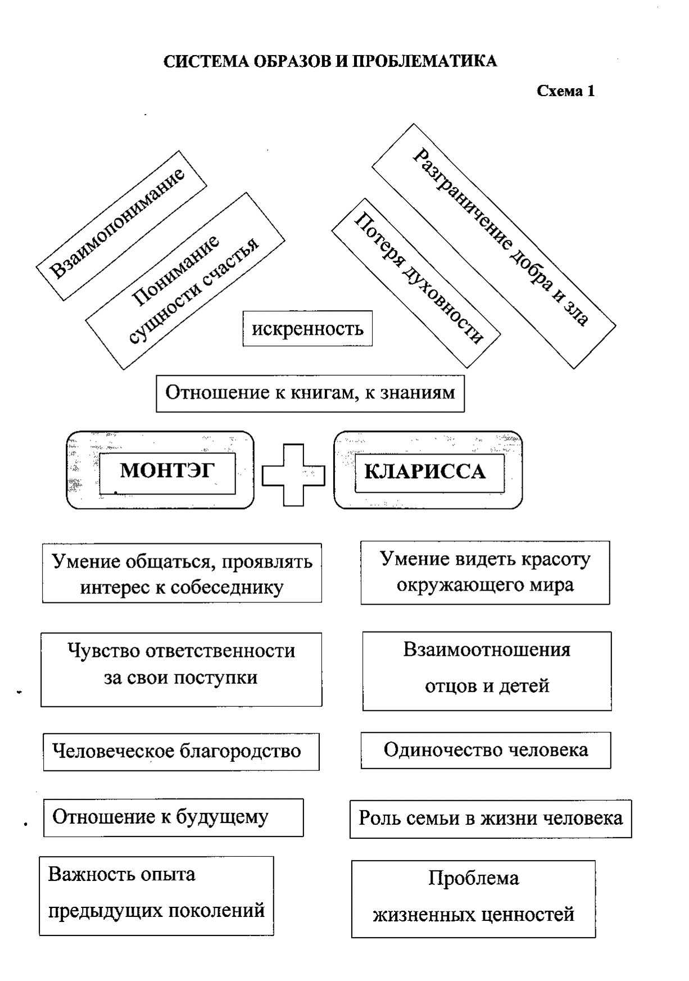
Рассмотрим, как это делать…
Создание схемы «Система образов» с выходом на проблематику

Slide 34
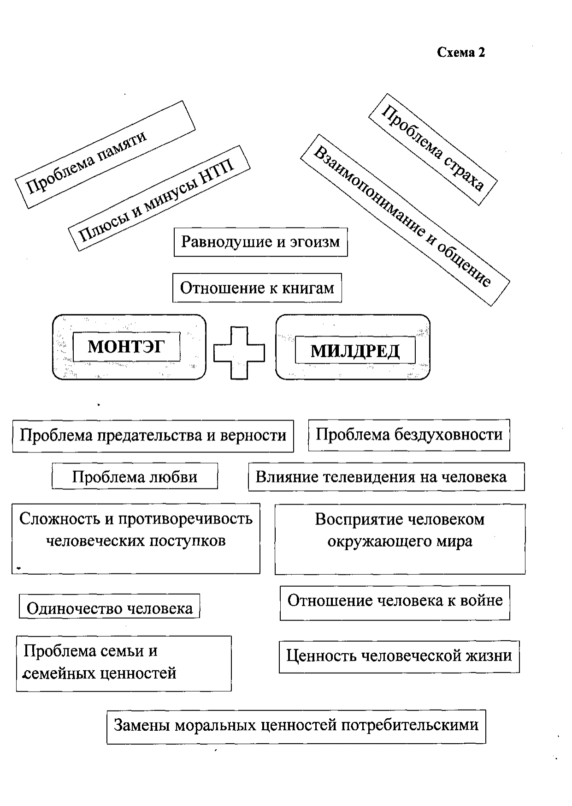

Slide 35
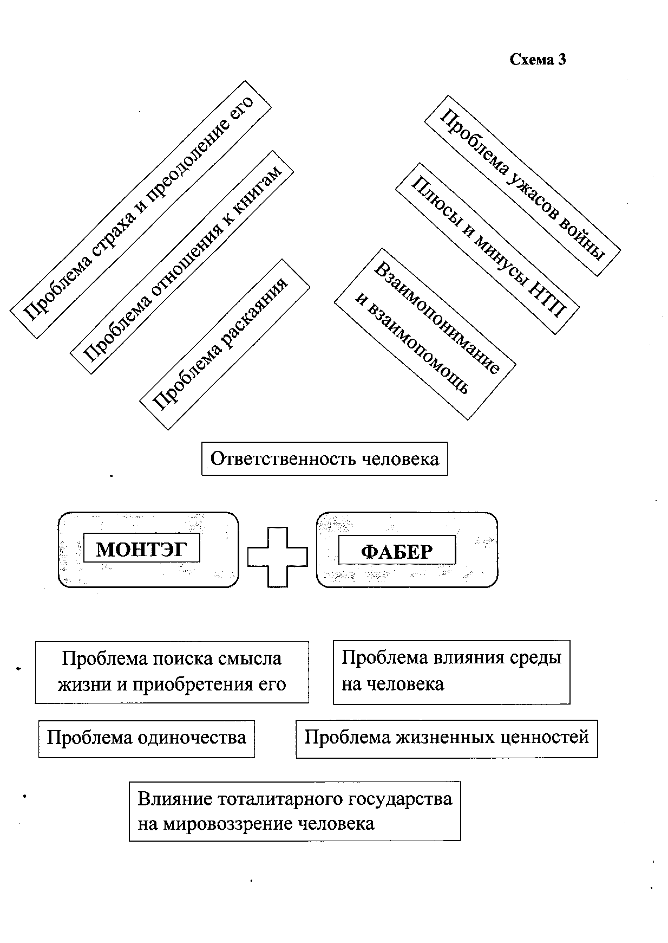

Slide 36
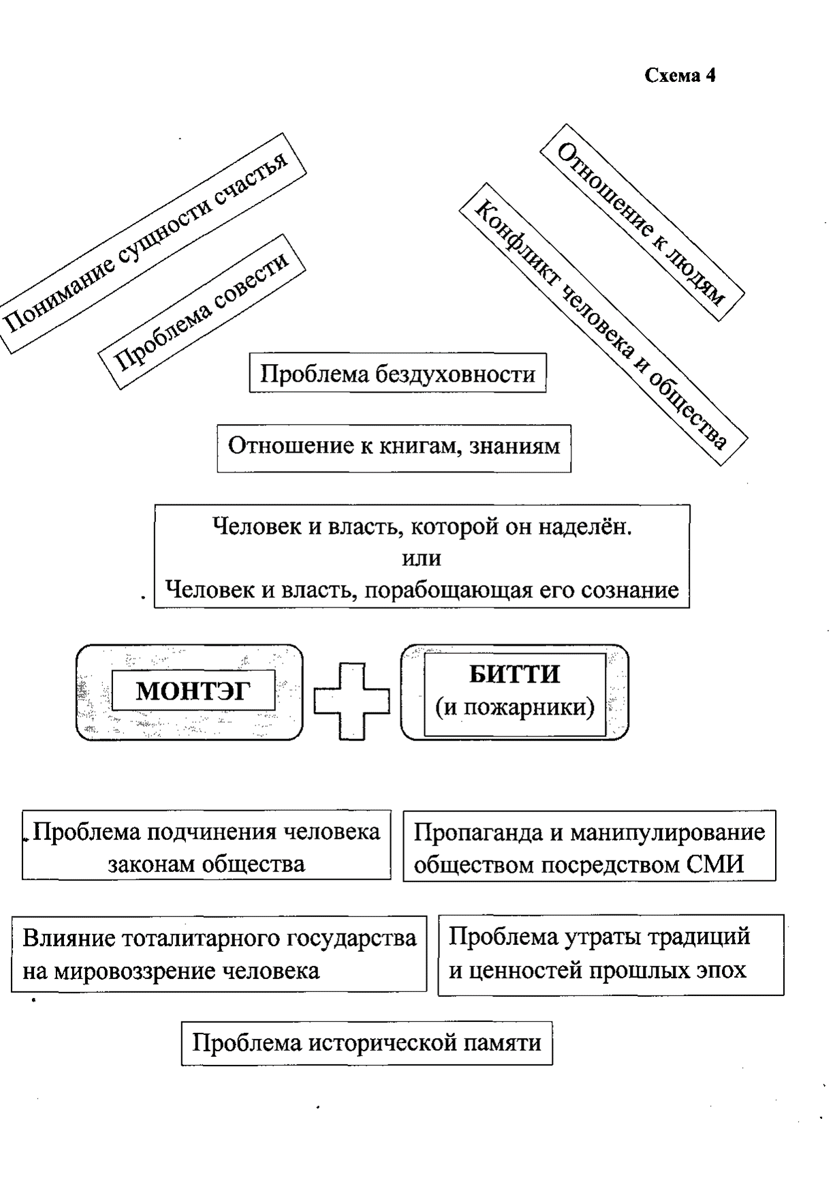

Slide 37
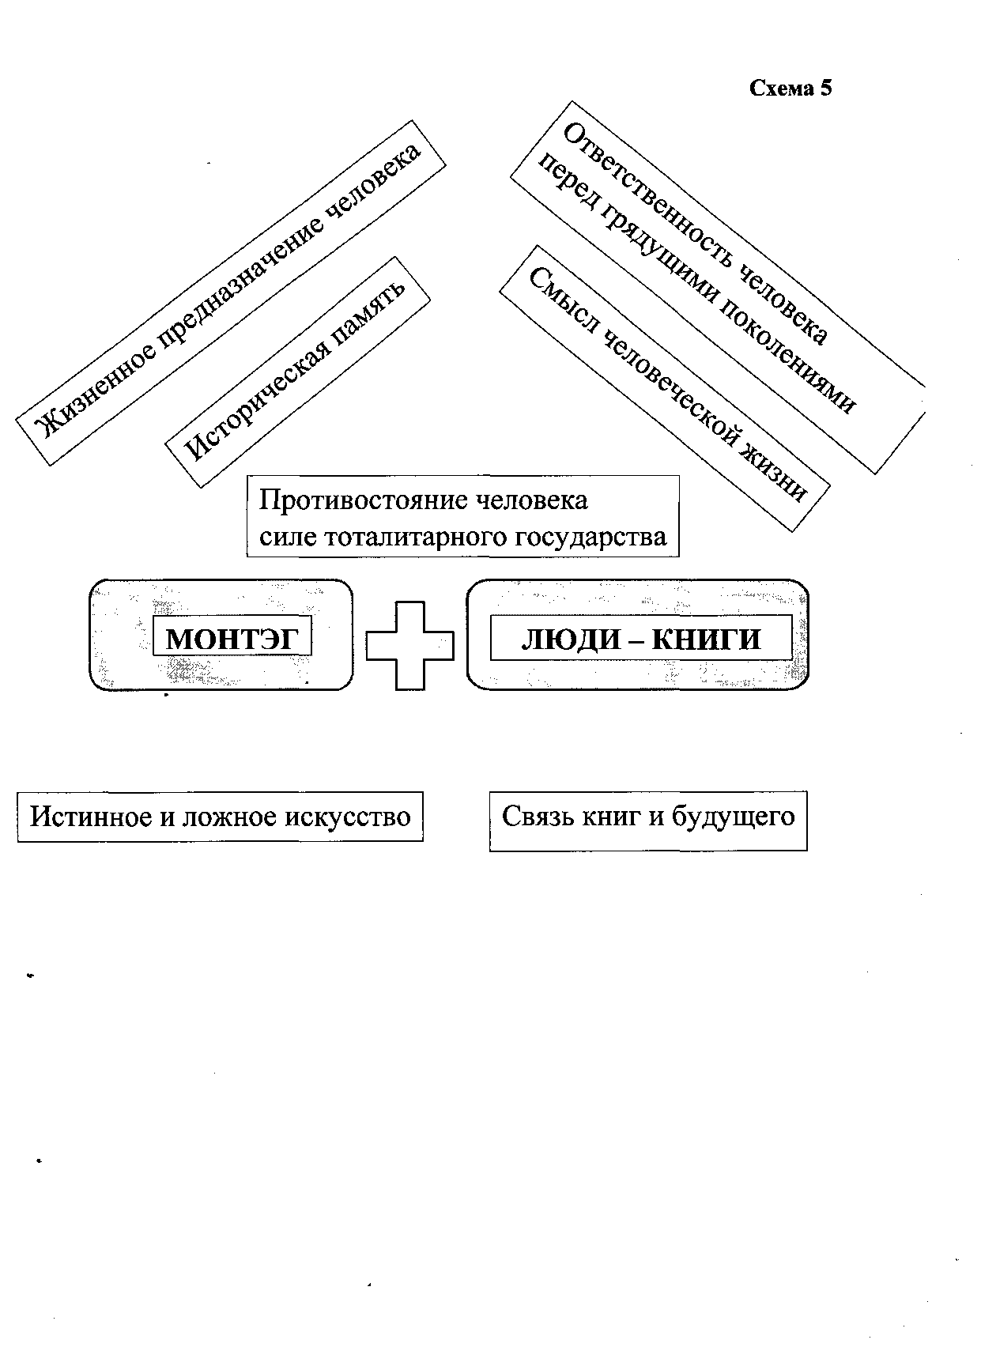

Slide 38
Организация работы дома и в классе (урочная или внеурочная деятельность)
Комплект тем для домашнего сочинения
Раздел 1 | Раздел 2 | Раздел 3
407. Почему человек может бояться высказать свою позицию? 104. Какие вопросы волнуют человека в любую эпоху? 430. Каким путём человек идёт к самому себе? 208. Равнодушие – вина человека или его беда? 324. Что такое раскаяние? 353. Пренебрежение какими нравственными ценностями чаще всего приводят к преступлению? 303. Какие жизненные принципы и правила Вы бы постарались сохранить неизменными при любых обстоятельствах? | 213. Какие поступки по отношению к другим свидетельствуют о духовной зрелости человека? 504. Может ли один человек противостоять окружающему обществу? 153. Как Вы понимаете мысль поэта А.Т. Твардовского: «Кто прячет прошлое ревниво, тот вряд ли с будущим в ладу»? 545. Какие проблемы человечества придётся решать Вашему поколению? | 207. Есть ли что-то в человеческой жизни, что невозможно заменить никакими технологиями? 448. В чём заключается предназначение писателя? 547. Способна ли книга сделать человека лучше? 442. Можно ли говорить о пользе искусства? 549. Какие проблемы, поднятые классической литературой, актуальны для нынешнего молодого поколения? 208. От чего предостерегают человечество антиутопии?

Slide 39
Для того чтобы научиться писать, надо писать.
Рэй Брэдбери
Желаю Вам и Вашим
ученикам удачи
при подготовке к ИС ,
а также
на самом экзамене!

